Slide 1

КАЛИНИНГРАДСКАЯ ОБЛАСТЬ
ЕЕ ПРИРОДА И УНИКАЛЬНОСТЬ
Подготовили студенты группы 6101-120305D
Артемьев Олег
Иванюков Матвей
Космынин Павел
Климов Алексей

Slide 2


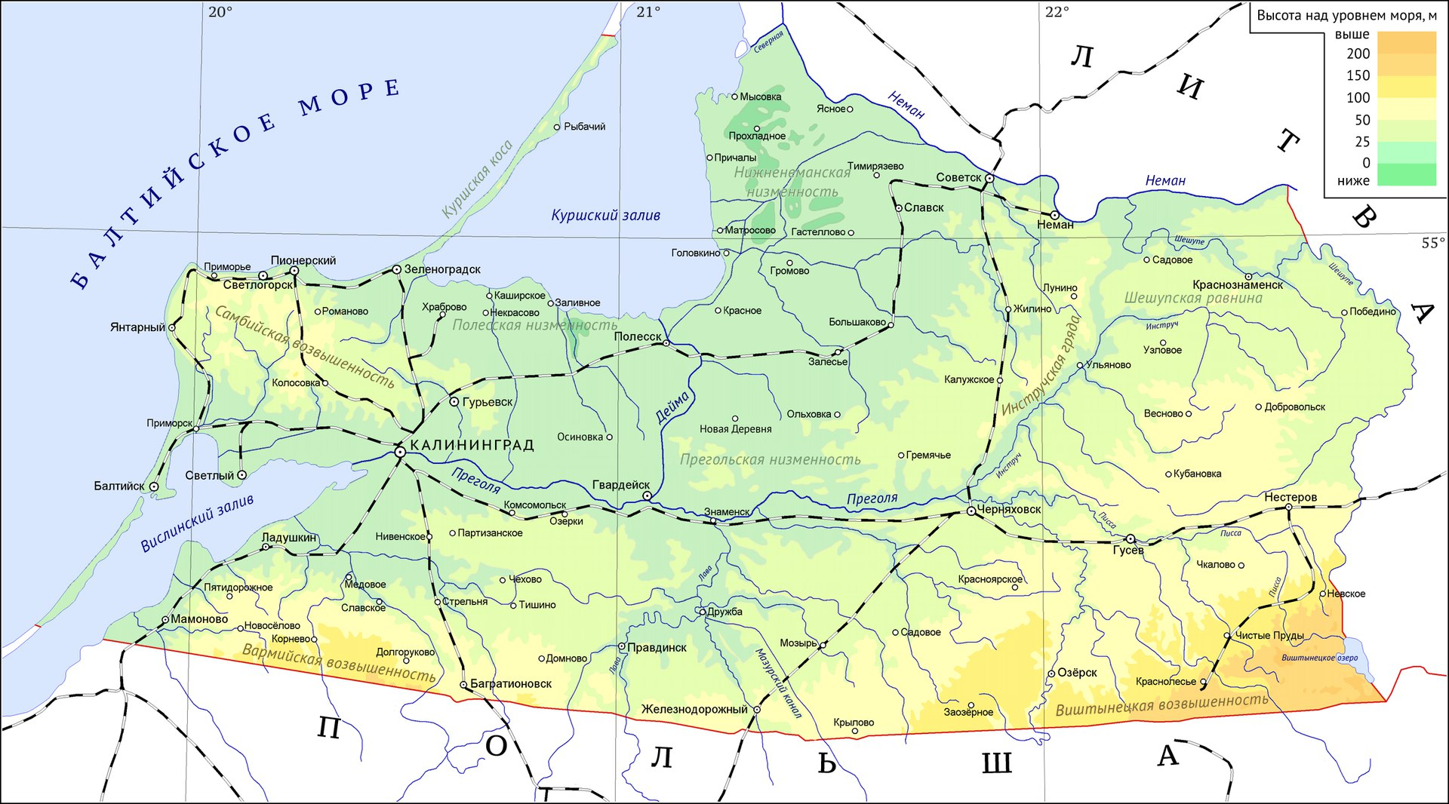
ТЕРРИТОРИЯ
Самый западный регион России, полуэсклав

Slide 3
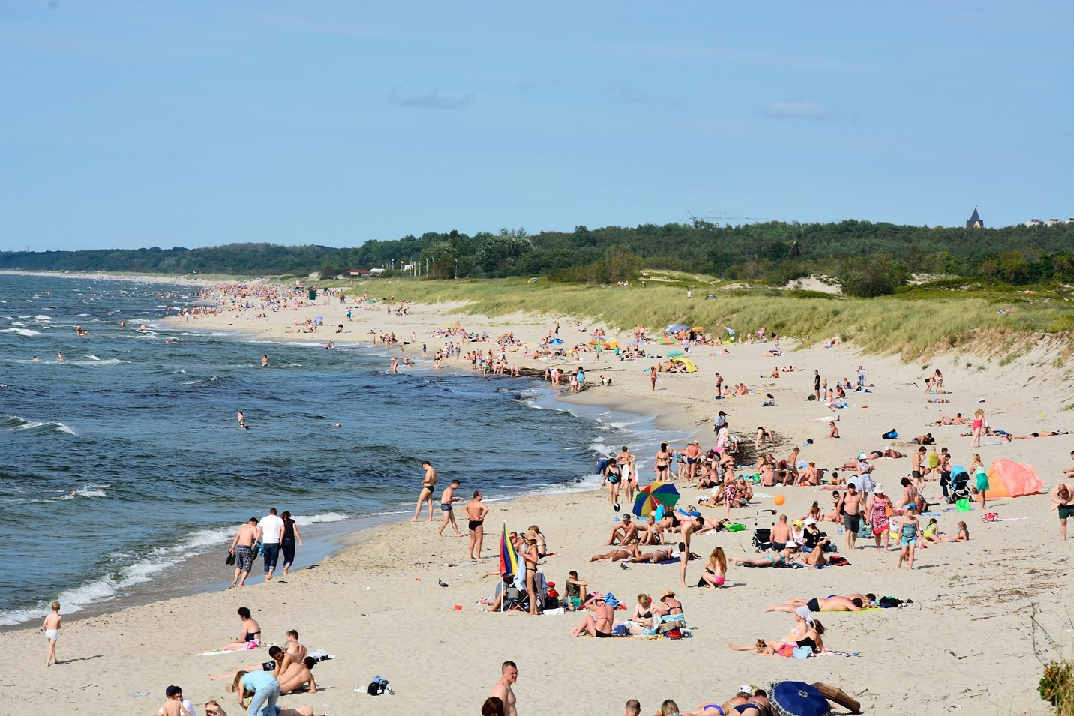
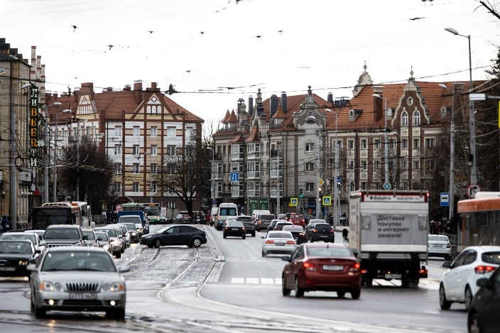
КЛИМАТ
Калининграская область обладает мягким приморским климатом
В среднем почти полгода в области идет дождь, в остальное время ясная или пасмурная погода

Slide 4
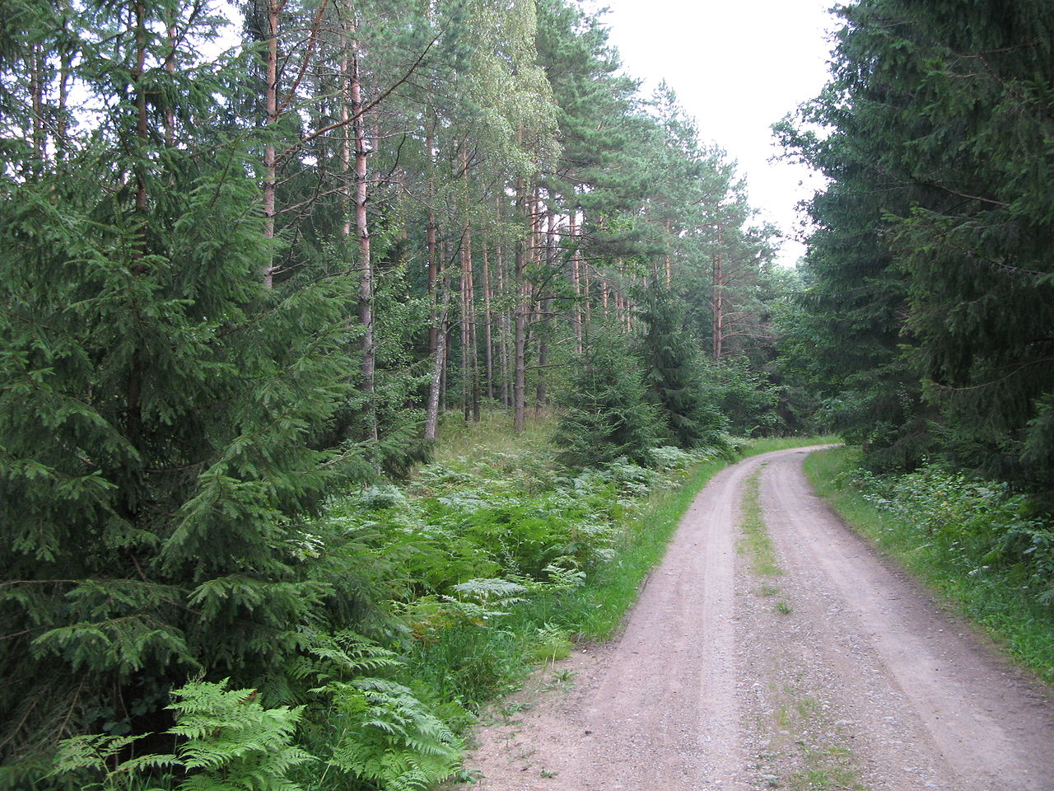
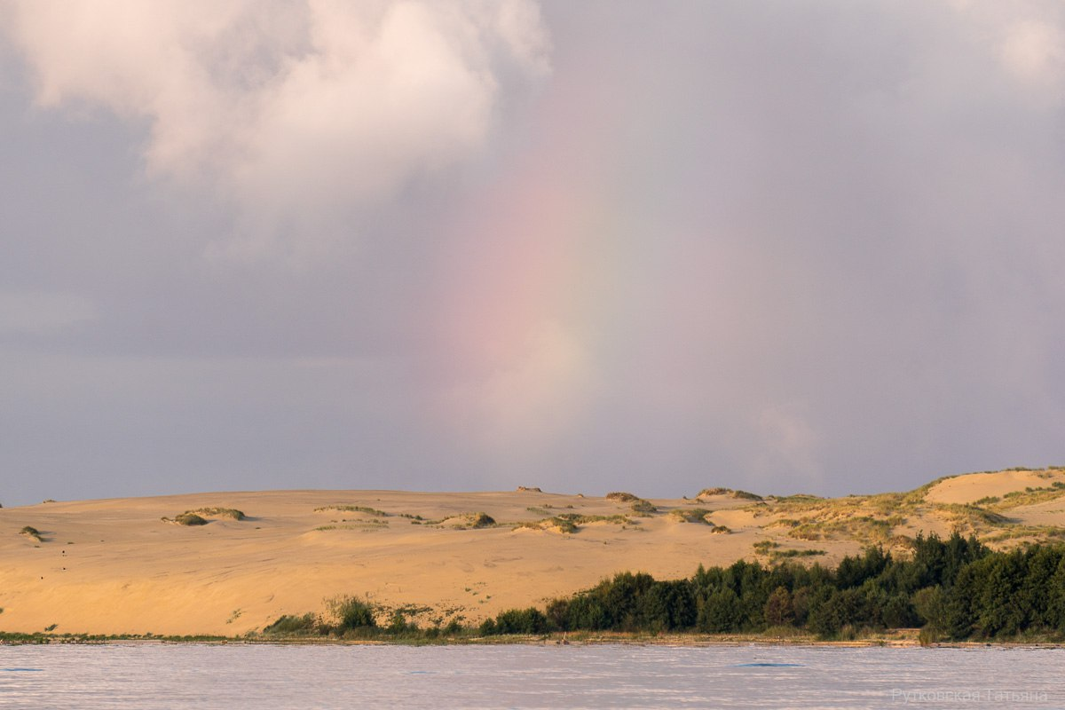
РАСТИТЕЛЬНОСТЬ
Растительность региона разнообразна: От дюн Куршской косы до широколиственных лесов.

Slide 5
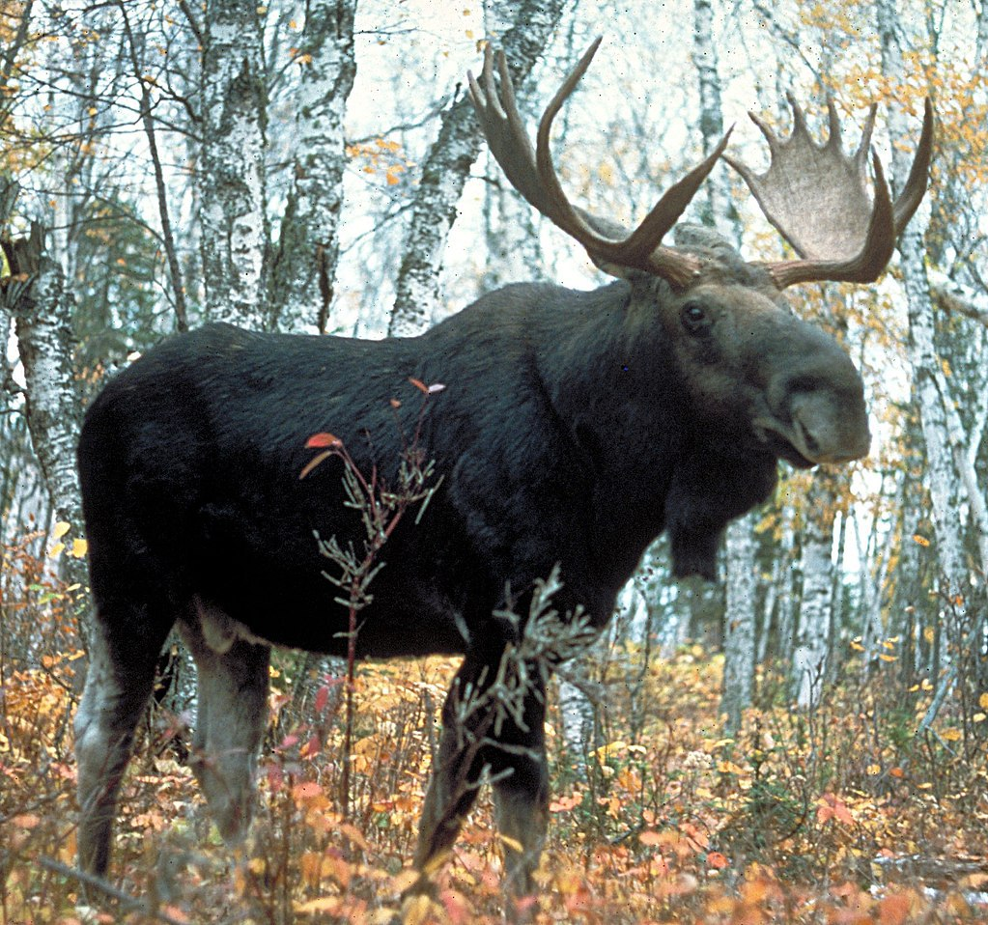
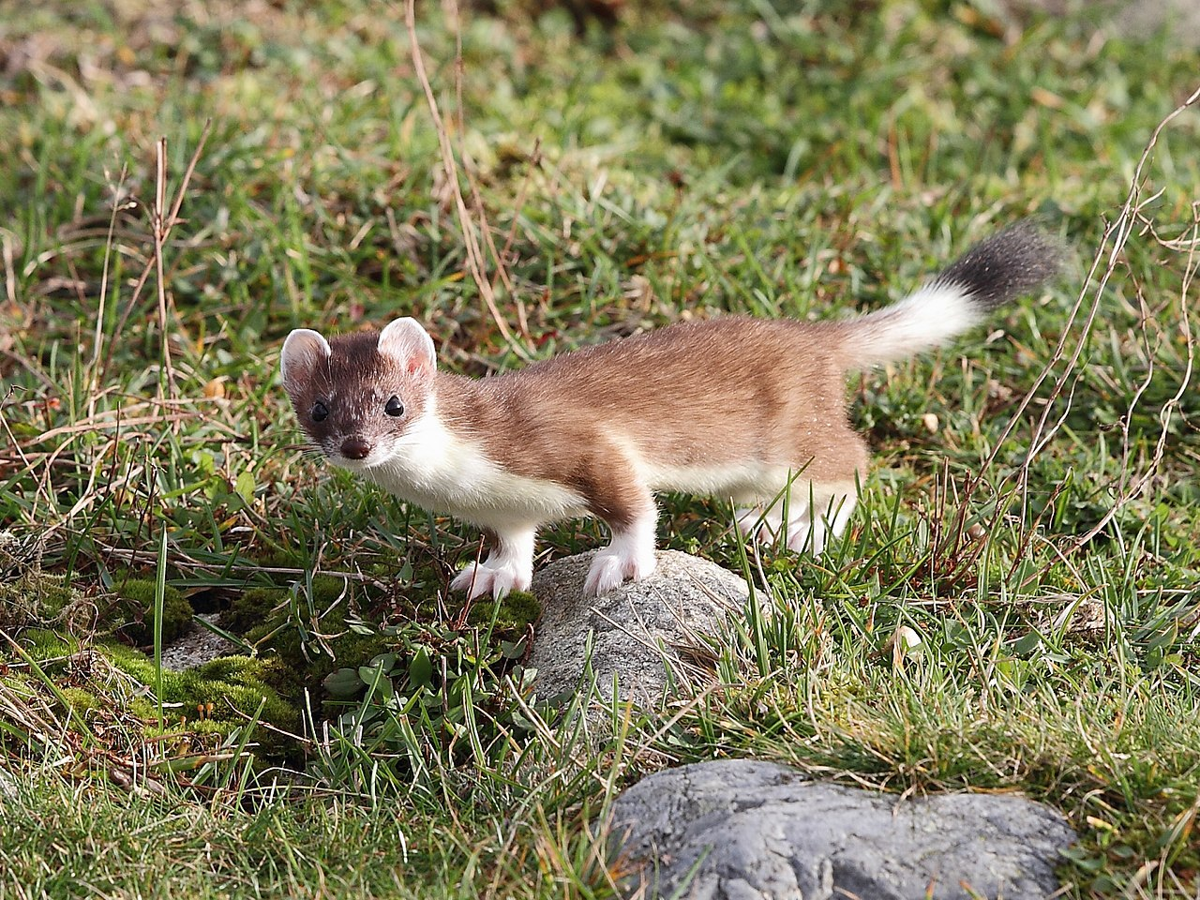
ЖИВОТНЫЕ
В области обитают как разные представители копытных, так и множество хищников от мелких до крупных

Slide 6
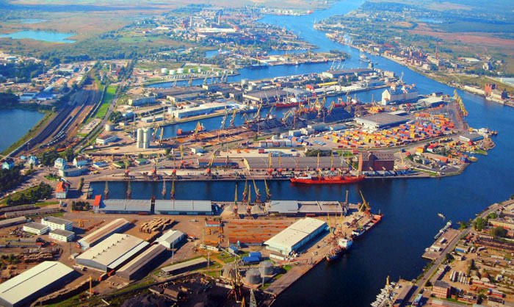
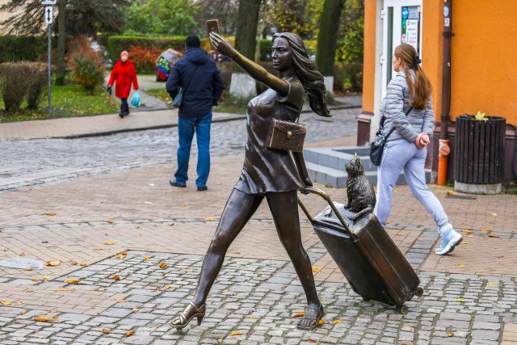
ЭКОНОМИКА
Львиную часть занимает туризм, также в регионе развиты промышленность как морская, так и наземная и сельское хозяйство.

Slide 7
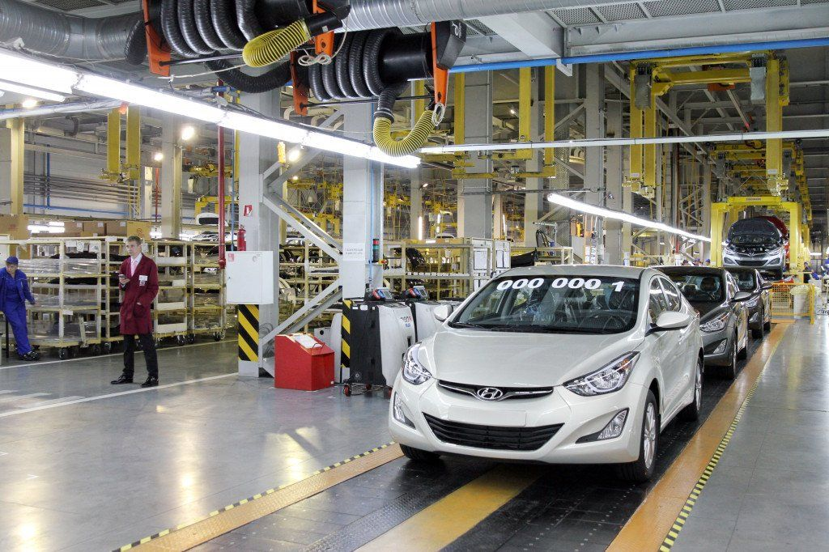
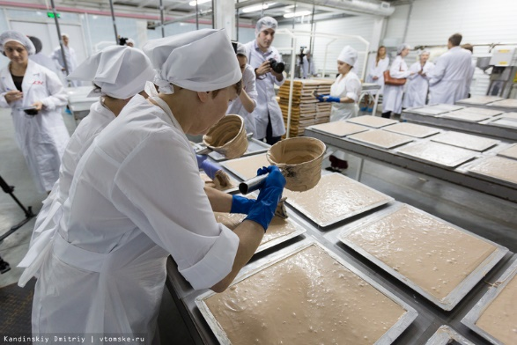
СПЕЦИАЛИЗАЦИЯ
Машиностроение
Пищевая промышленность
Туризм
Электроника
Ювелирное дело

Slide 8



БРЕНДЫ

Slide 9

НАСЕЛЕНИЕ
1
миллион в области
86
% составляют русские
147
национальностей
489
тыс. живет в Калининграде

Slide 10
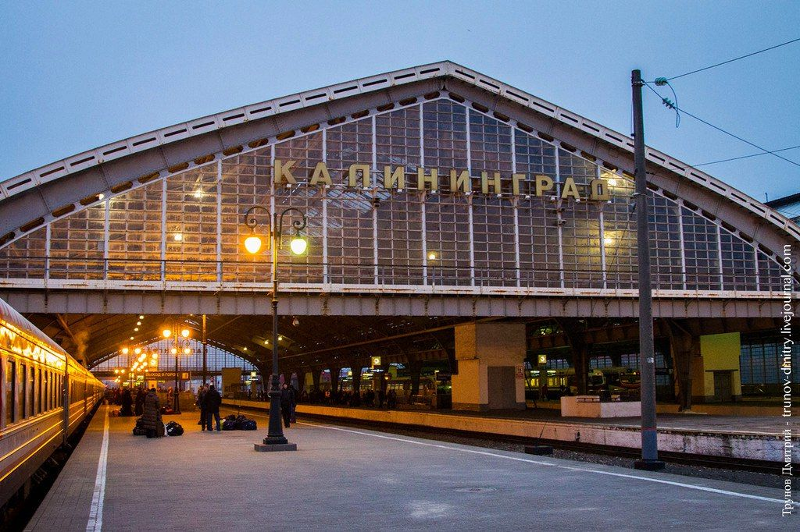
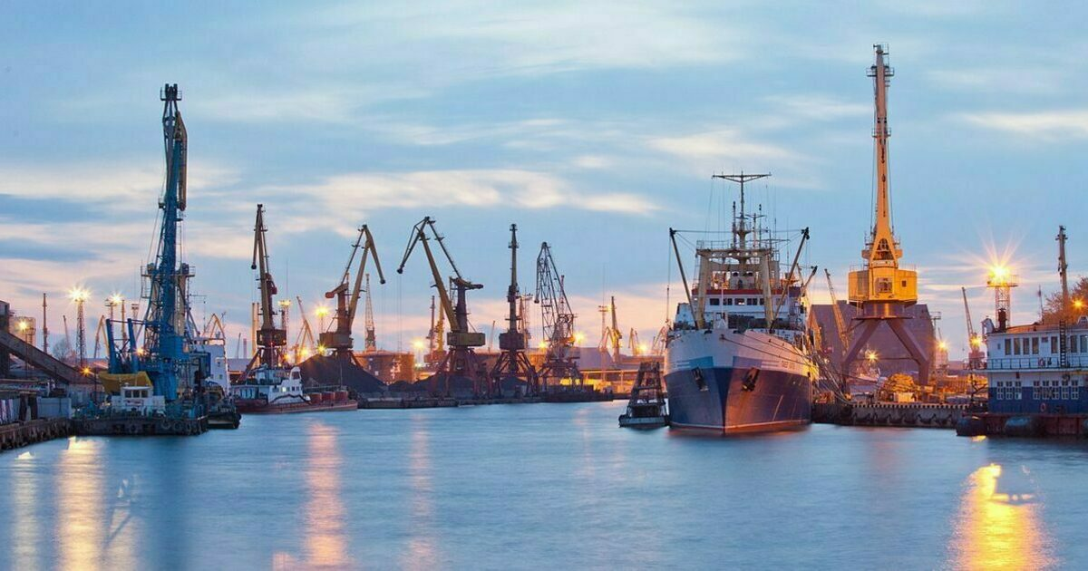
СВЯЗЬ С РЕГИОНОМ
Через морские порты
Авиацию
Железнодорожные и автомобильные пути

Slide 11

СИМВОЛИКА
Герб представляет собой изображение крепостных стен со знаком Балтийского флота.
Символизирует историческую и культурную связь региона с Балтикой, его морскую тематику и значение морских путей.

Slide 12
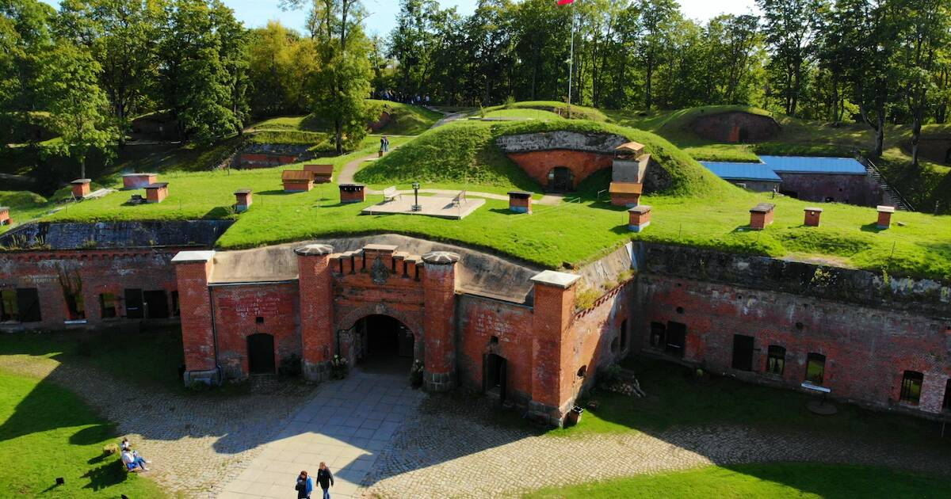
ФОРТ №11
Фортификационное сооружение города-цитадели Кёнигсберга.
Построен в 1877–1881 годах.

Slide 13
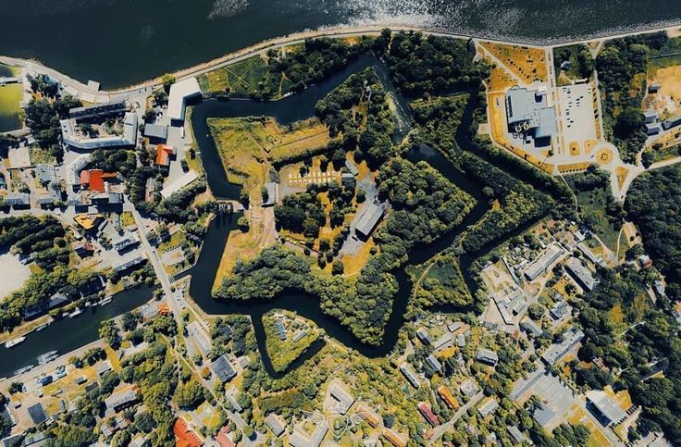
КРЕПОСТЬ «ПИЛЛАУ»
По своим очертаниям окрестили «Звёздной крепостью». В её стенах постигал азы военных стратегий молодой Петр I.

Slide 14
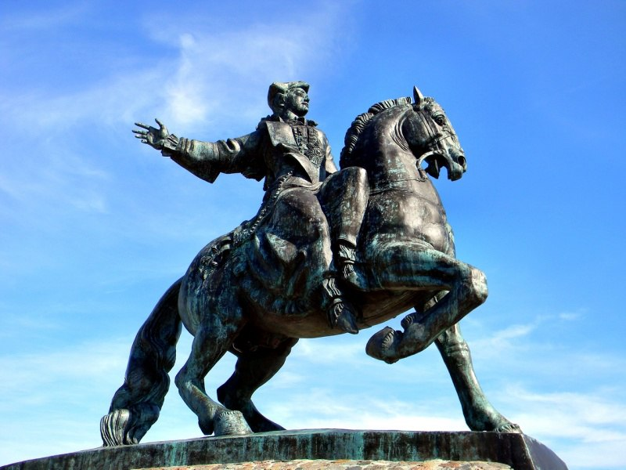
ЕЛИЗАВЕТИНСКИЙ ФОРТ
Конный памятник императрице Елизавете Петровне.

Slide 15
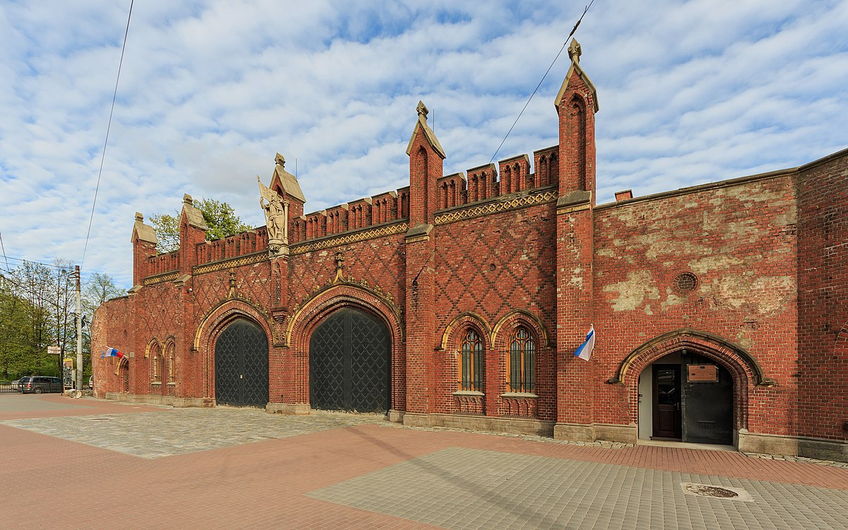
ФРИДЛАНДСКИЕ ВОРОТА
Построены в 1862 году как часть оборонительного комплекса для защиты города.

Slide 16

СПАСИБО ЗА ВНИМАНИЕ!

